Slide 1
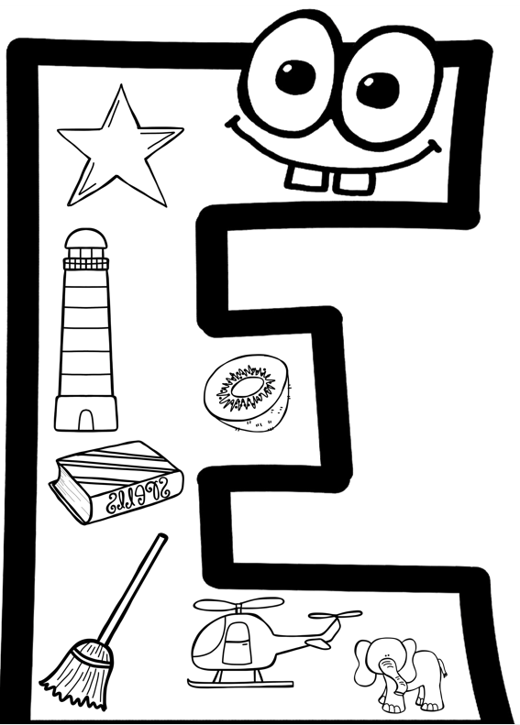
VEO VEO ¿Qué ves? Colorea los que empiecen por…
TRABAJAMOS LOS SONIDOS COMIENZO PALABRA

Slide 2
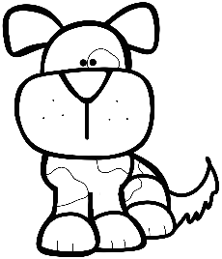
Colorea todos los dibujos que empiecen por a

Slide 3
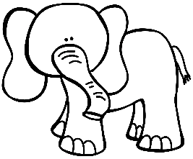
Colorea todos los dibujos que empiecen por e

Slide 4
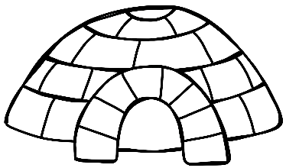
Colorea todos los dibujos que empiecen por i

Slide 5
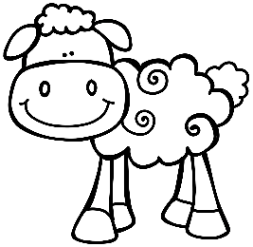
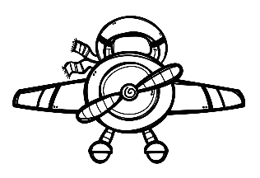
Colorea todos los dibujos que empiecen por o

Slide 6
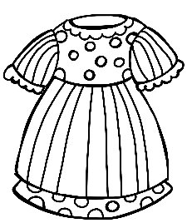
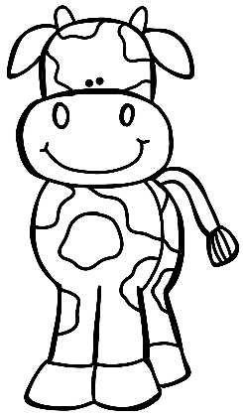
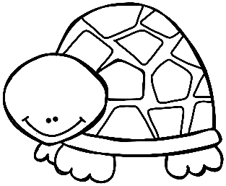
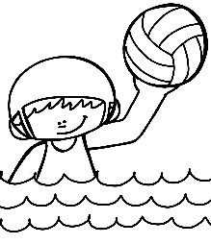
Colorea todos los dibujos que empiecen por u

